Slide 1
PTC
Kaltleiter

Slide 2
Grundlagen
Positive Temperature Coefficient
Abhängigkeit von: Widerstand / Temperatur
Temp↑ → Widerstand↑ → Kaltleiter (bei kalter Umgebung besser leitend)
Stromleitende Materialien

Slide 3
PTC / Kaltleiter

Slide 4

Schaltsymbol
PTC / Kaltleiter

Slide 5
Arten / Anwendungen
Widerstand steigt etwa linear an
Temperaturmessung
Temperaturkompensation
Keramikbasis
Überstromschutz (Sicherungselement)
Übertemperaturschutz
Schaltelement (Motorstart PTC)
Polymerbasis
Selbstrückstellende Sicherung

Slide 6
Material
Halbleitende, polykristalliine Keramiken (BaTiO3)
Aufbau einer Sperrschicht an den Korngrenzen

Slide 7

Kennlinie KTY11-6
-50 °C bis +150 °C geringe Baugröße, enge Toleranzen, gute Langzeitstabilität
parabolförmiger Zusammenhang zwischen R und T

Slide 8

Kennlinie PTC (Bariumtitanat)
Exponentieller Anstieg

Slide 9
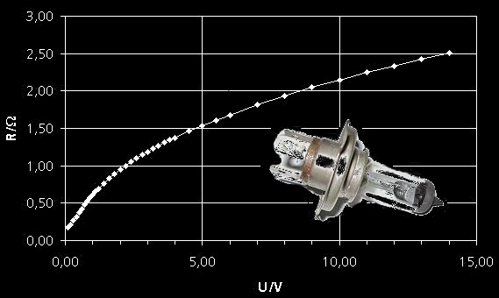
Metalle
sehr linear (PT100 - Platin Widerstand zur T Messung)
z.B. Glühlampen als Überlastschutz

